Slide 1
about Homework 04
By 정성민, 김영재

Slide 2
숙제
단어 숫자 분포
레 미제라블 텍스트 파일(“Les_Miserables-Victor_Hugo.txt”)을 읽어 들여 등장하는 단어들의 횟수를 모두 구하고 zipf’s law와의 관련성을 분석하시오.
다음 내용을 먼저 학습하시오.
파일객체.read().split()
f.read().split()
사전 구성
wordCount={}
if w not in wordCount:
wordCount[w]=1
else: wordCount[w] += 1
스트링.replace(“.”,””)
y=x.replace(“.”,””).replace(“?”,””)
스트링.upper()

Slide 3
과제 설명
문제
주어진 파일(Les_Miserables-Vector_Hugo.txt)에 대해 나오는 모든 단어 횟수를 세어라. 단, 단어가 많이 나오는 순서대로 정렬하여 출력하시오.
마감일
2017년 5월 26일(금) 23시 59분
채점 기준
단어의 빈도 순위: 30%
단어의 정확한 등장 횟수: 30%
과제의 모듈성 및 간결성: 20%
제출 점수: 20%

Slide 4
실행 예시

Slide 5
실행 예시

Slide 6
과제 설명
조건
다음과 같은 문자는 특수 문자라고 가정하고 단어의 개수에 반영하지 않는다.
. | ? | ! | - | / | , | : | ; | “ | ‘ | (
) | 0 | 1 | 2 | 3 | 4 | 5 | 6 | 7 | 8 | 9

Slide 7
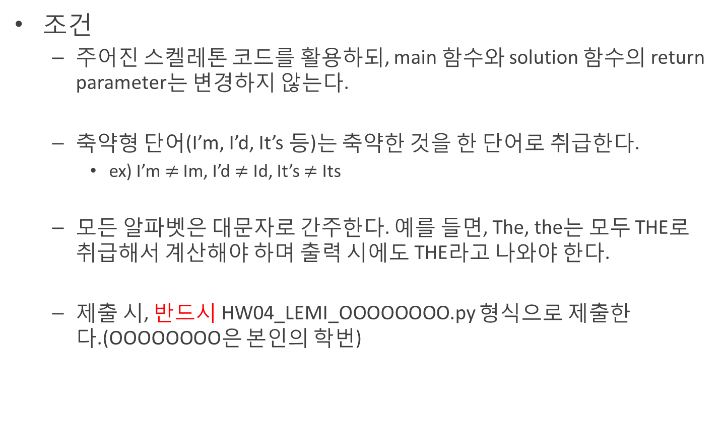
과제 설명
조건
주어진 스켈레톤 코드를 활용하되, main 함수와 solution 함수의 return parameter는 변경하지 않는다.
축약형 단어(I’m, I’d, It’s 등)는 축약한 것을 한 단어로 취급한다.
ex) I’m $≠$ Im, I’d $≠$ Id, It’s $≠$ Its
모든 알파벳은 대문자로 간주한다. 예를 들면, The, the는 모두 THE로 취급해서 계산해야 하며 출력 시에도 THE라고 나와야 한다.
제출 시, 반드시 HW04_LEMI_OOOOOOOO.py 형식으로 제출한다.(OOOOOOOO은 본인의 학번)

Slide 8

Dictionary 자료형: get 메서드

